Slide 1
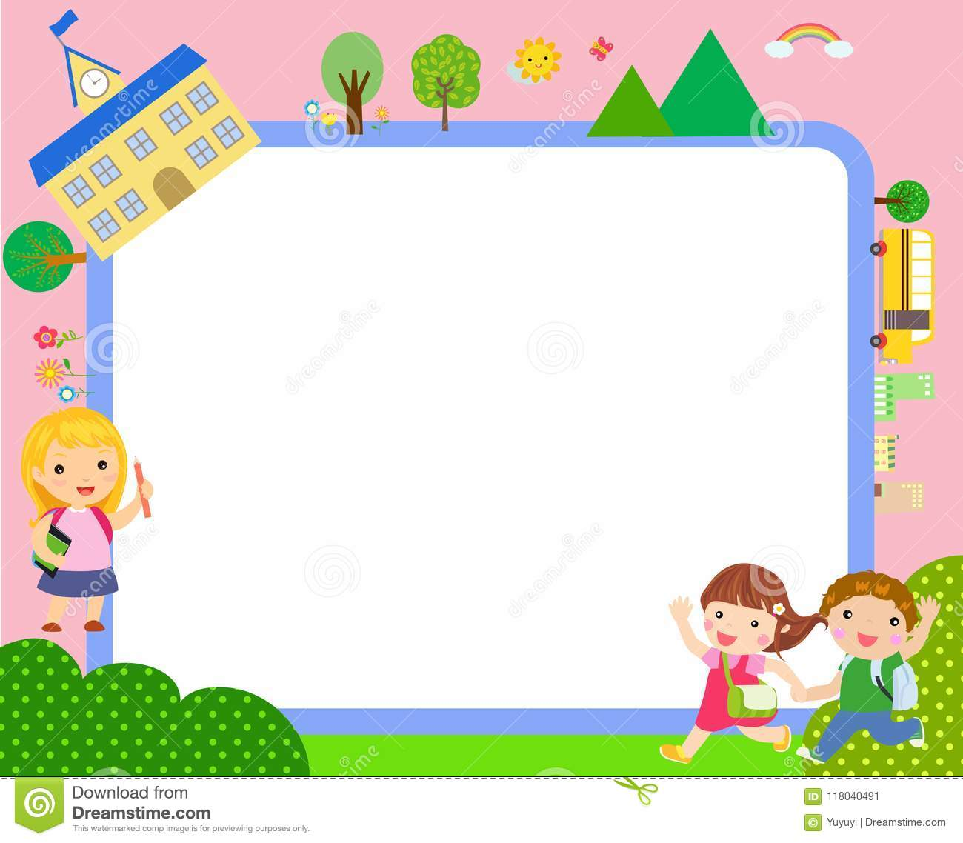
ГОУ ЛНР «БОБРИКОВСКАЯ СШ ИМ.В.ТАТАРЕНКО»
ТОТ ГЕРОЙ, КТО ЗА РОДИНУ ГОРОЙ
РАБОТА УЧЕНИКОВ 3 КЛАССА
В РАМКАХ ВЫПОЛНЕНИЯ ПРОЕКТА «КИНОУРОКИ»
2022

Slide 2
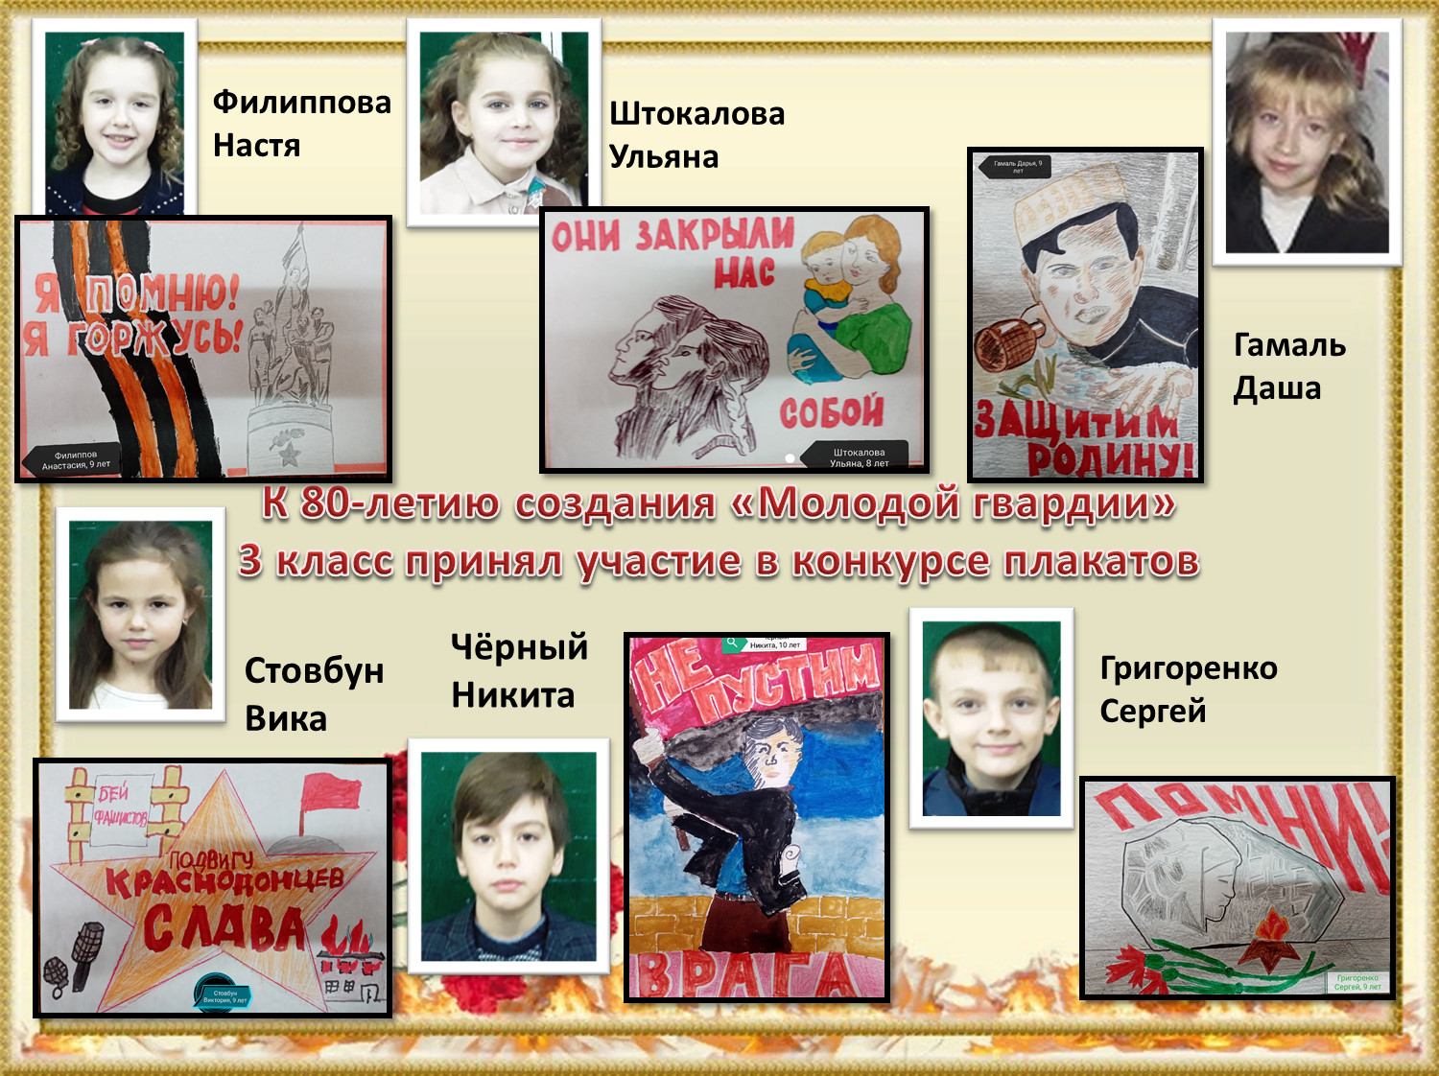

Slide 3
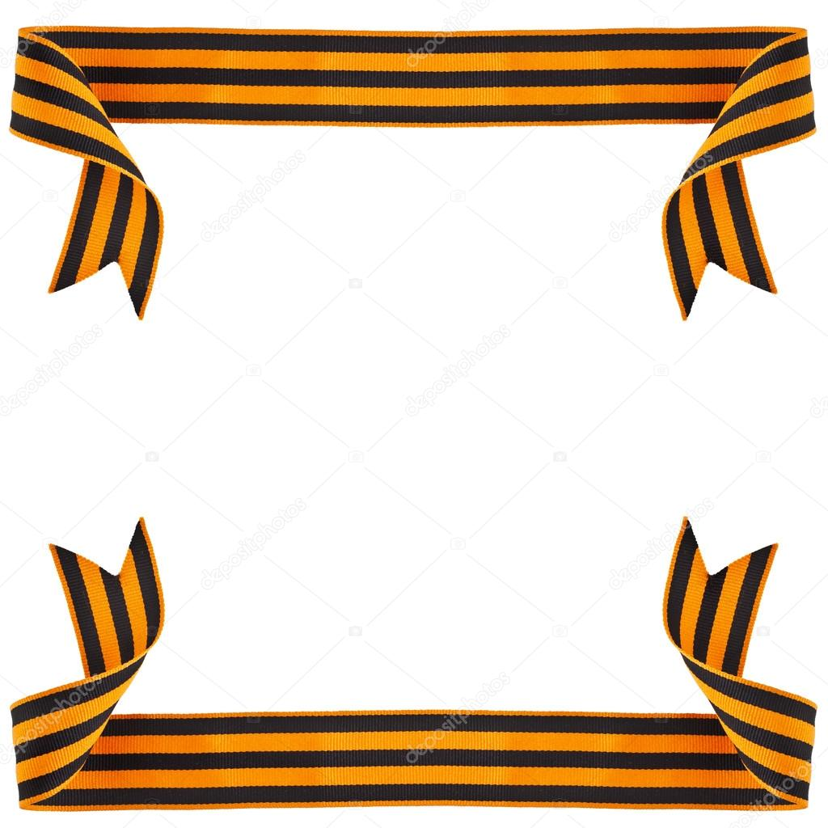
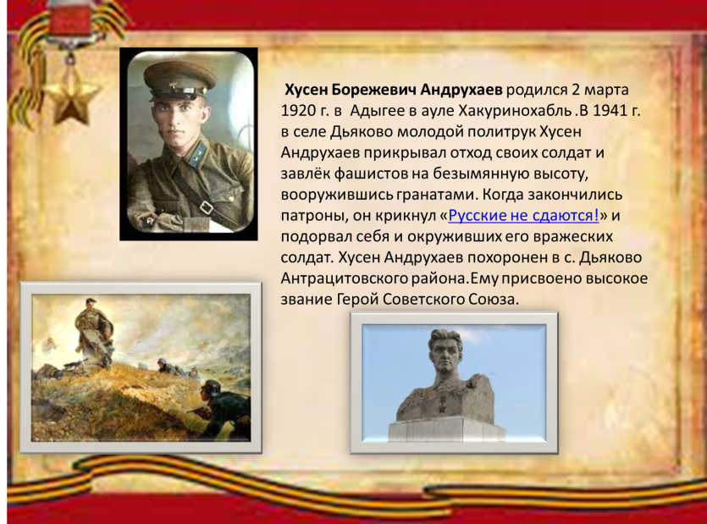
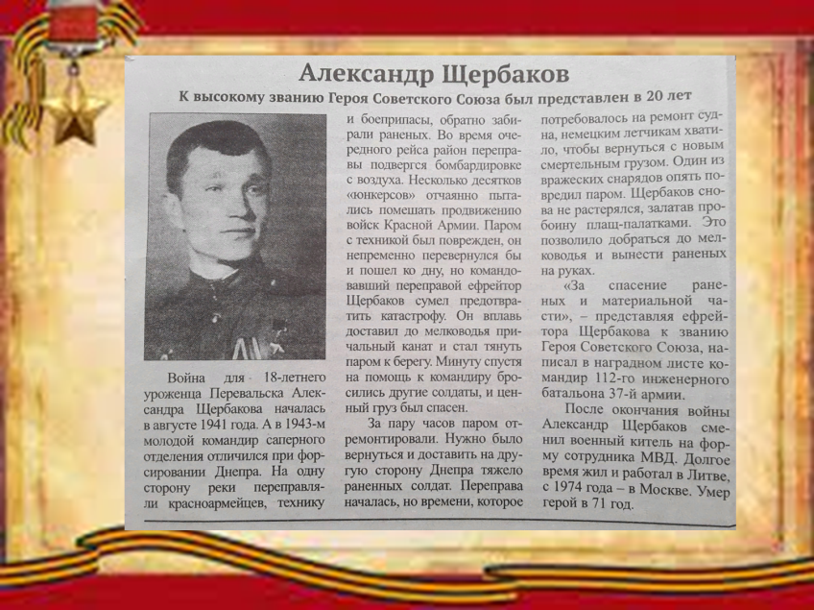
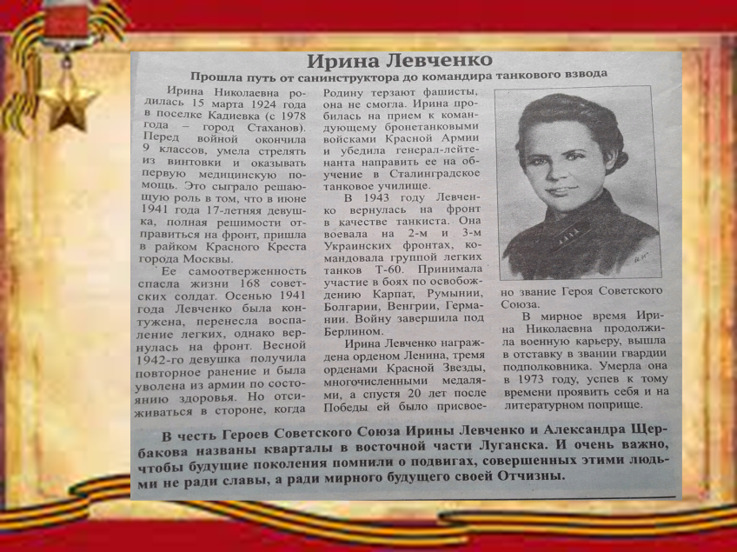
Познакомились с героями своего края

Slide 4

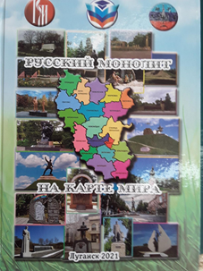
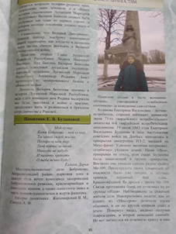
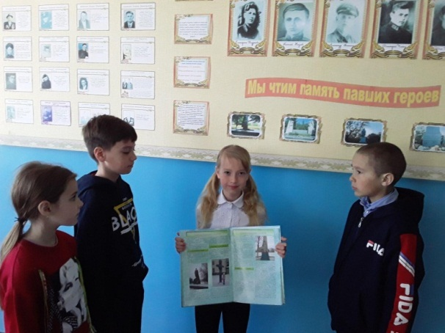
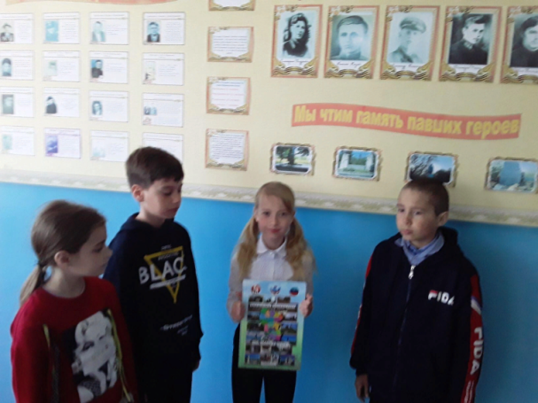
Гамаль Даша провела презентацию
книги «Русский монолит», в которой напечатана её работа
о памятнике
Кати Будановой

Slide 5

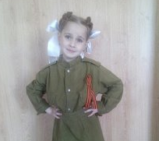
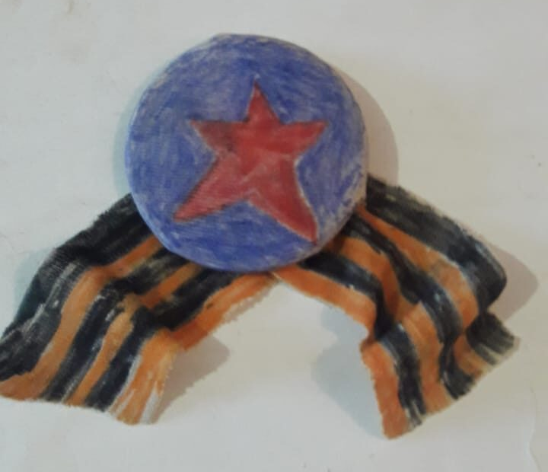
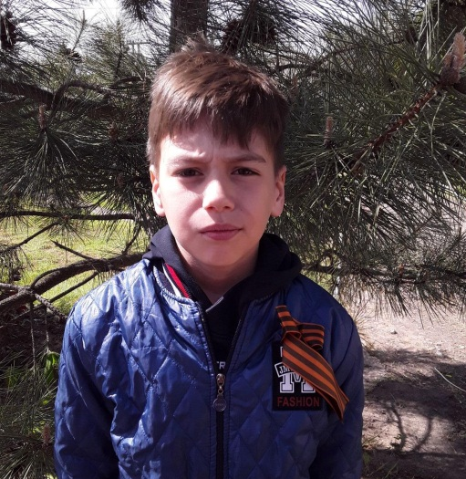
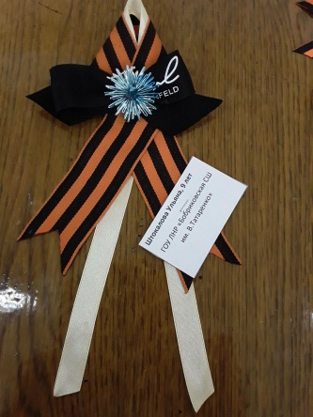
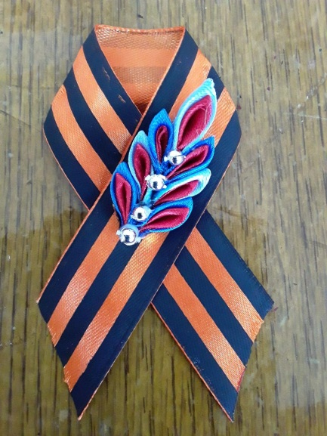
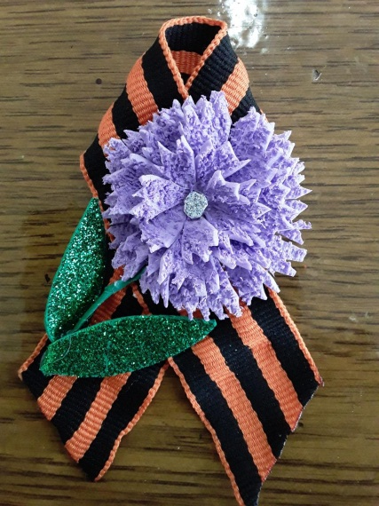
Приняли участие в акции «Брошь с георгиевской ленточкой»
Григоренко Сергей
Штокалова Ульяна
Филиппова Настя
Гамаль Дарья

Slide 6
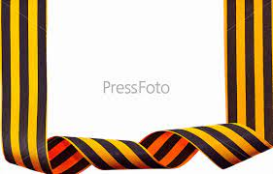
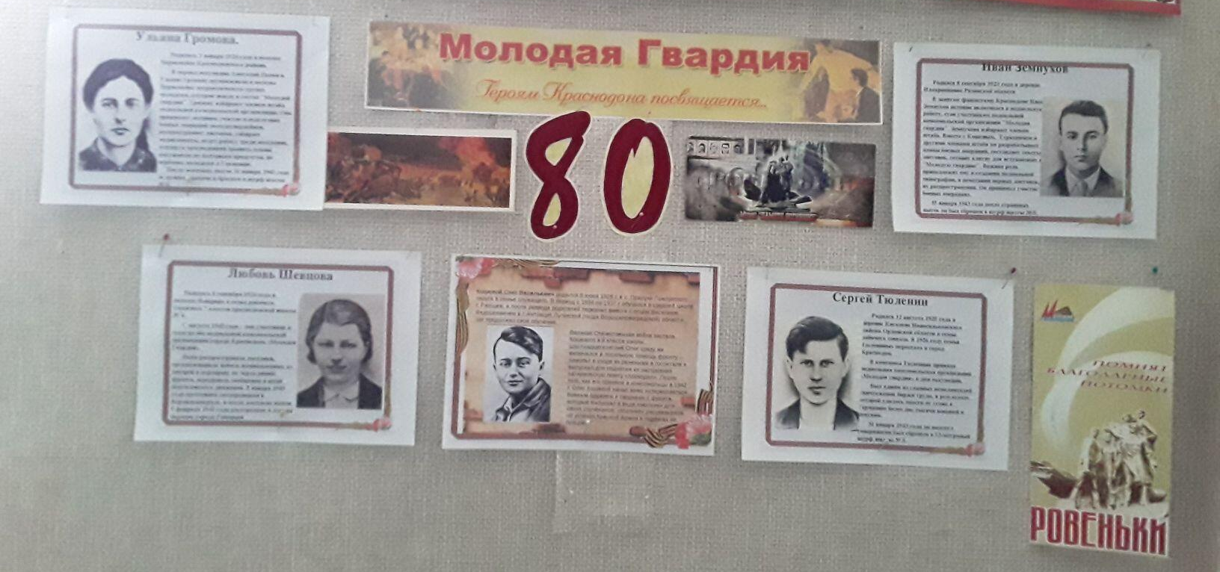
Оформили стенд к 80-летию
«Молодой гвардии»

Slide 7
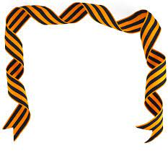
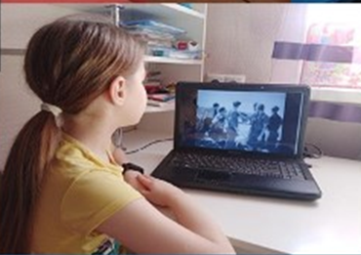
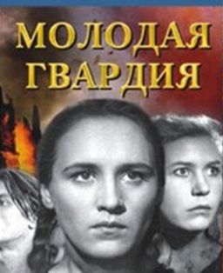
Посмотрели и обсудили художественный
фильм «Молодая гвардия»
Стовбун Вика, 3 класс: «Только посмотрев фильм «Молодая гвардия» мы поняли, что война – это страшное событие. Страшно, когда рвутся снаряды, нечего есть. Дети вынуждены были встать на защиту Родины. Герои-молодогвардейцы смелые и решительные юноши и девушки. Мы будем брать с них пример».
Штокалова Ульяна, 3 класс: «Это первый фильм о войне, который я посмотрела. Молодогвардейцы очень смелые и мужественные подростки. Казалось бы, что могли сделать дети против вооруженных фашистов? А они держали в страхе немцев целых три месяца. Не задумываясь, отдали жизни ради нашего будущего».

Slide 8
